Slide 1
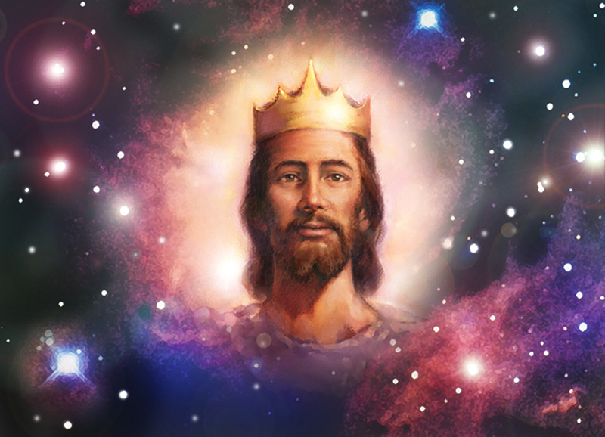
LA DIVINIDAD DE JESÚS

Slide 2

Jesús fue anunciado como divino por los profetas del Antiguo Testamento.
¿Qué nombres atribuye Isaías al venidero Mesías? Isaías, 7: 14; 9: 6
“Porque un niño nos es nacido, hijo nos es dado, y el principado sobre su hombro; y se llamará su nombre Admirable, Consejero, Dios Fuerte, Padre Eterno, Príncipe de Paz”
“Por tanto, el Señor mismo os dará señal: He aquí que la virgen concebirá, y dará a luz un hijo, y llamará su nombre Emanuel (Dios con nosotros)”
¿Qué se dice de la eternidad pretérita del niño que habría de nacer en Belén? Miqueas, 5: 2
“Pero tú, Belén Efrata, pequeña para estar entre las familias de Judá, de ti me saldrá el que será Señor en Israel; y sus salidas son desde el principio, desde los días de la eternidad”

Slide 3

En sus actitudes, Jesús se presentó como divino.
¿Qué posición se atribuyó Jesús con relación al sábado? Marcos, 2: 28
“Por tanto, el Hijo del Hombre es Señor aun del día de reposo”
¿Y con relación al templo? Mateo, 12: 6
“Pues os digo que uno mayor que el templo está aquí”
¿Y con relación a Abraham? Juan, 8: 58-59
“Jesús les dijo: De cierto, de cierto os digo: Antes que Abraham fuese, yo soy. Tomaron entonces piedras para arrojárselas; pero Jesús se escondió y salió del templo; y atravesando por en medio de ellos, se fue”

Slide 4
En sus actitudes, Jesús se presentó como divino.
¿Y en cuanto al poder de perdonar pecados? Marcos, 2: 5-7
“Al ver Jesús la fe de ellos, dijo al paralítico: Hijo, tus pecados te son perdonados. Estaban allí sentados algunos de los escribas, los cuales cavilaban en sus corazones: ¿Por qué habla éste así? Blasfemias dice. ¿Quién puede perdonar pecados, sino sólo Dios? ”
¿Y en cuanto al poder de dar la vida? Juan, 11: 25-26
“Le dijo Jesús: Yo soy la resurrección y la vida; el que cree en mí, aunque esté muerto, vivirá. Y todo aquel que vive y cree en mí, no morirá eternamente. ¿Crees esto? ”

Slide 5

En sus declaraciones, Jesús se presentó como divino.
¿Qué declaró Jesús acerca de su relación con el Padre? Juan, 10: 30
“Yo y el Padre uno somos”
¿Cómo contestó Jesús a Pedro cuando éste lo reconoció como el Hijo del Dios viviente? Mateo, 16: 16-17
“Respondiendo Simón Pedro, dijo: Tú eres el Cristo, el Hijo del Dios viviente. Entonces le respondió Jesús: Bienaventurado eres, Simón, hijo de Jonás, porque no te lo reveló carne ni sangre, sino mi Padre que está en los cielos”
¿Por qué procuraron los judíos matar a Jesús en varias ocasiones? Juan, 5: 18; 10: 33
“Por esto los judíos aun más procuraban matarle, porque no sólo quebrantaba el día de reposo, sino que también decía que Dios era su propio Padre, haciéndose igual a Dios”
“Le respondieron los judíos, diciendo: Por buena obra no te apedreamos, sino por la blasfemia; porque tú, siendo hombre, te haces Dios”

Slide 6
En sus declaraciones, Jesús se presentó como divino.
Al ser juzgado por el Sanedrín, ¿Por qué fue dicho que Jesús había blasfemado y era reo de muerte? Mateo, 26: 63-65.
“Mas Jesús callaba. Entonces el sumo sacerdote le dijo: Te conjuro por el Dios viviente, que nos digas si eres tú el Cristo, el Hijo de Dios. Jesús le dijo: Tú lo has dicho; y además os digo, que desde ahora veréis al Hijo del Hombre sentado a la diestra del poder de Dios, y viniendo en las nubes del cielo. Entonces el sumo sacerdote rasgó sus vestiduras, diciendo: ¡Ha blasfemado! ¿Qué más necesidad tenemos de testigos? He aquí, ahora mismo habéis oído su blasfemia”
Delante de Pilato, ¿De qué fue acusado Jesús por los judíos, como siendo digno de muerte? Juan, 19: 7
“Los judíos le respondieron: Nosotros tenemos una ley, y según nuestra ley debe morir, porque se hizo a sí mismo Hijo de Dios”

Slide 7

Prueba de la verdad de sus actitudes y declaraciones.
Cuando pidieron a Jesús una señal de la verdad de sus pretensiones, ¿Qué sola prueba presentó Él? Mateo, 12: 38-40
“Entonces respondieron algunos de los escribas y de los fariseos, diciendo: Maestro, deseamos ver de ti señal. El respondió y les dijo: La generación mala y adúltera demanda señal; pero señal no le será dada, sino la señal del profeta Jonás. Porque como estuvo Jonás en el vientre del gran pez tres días y tres noches, así estará el Hijo del Hombre en el corazón de la tierra tres días y tres noches”
¿Qué contestaron los ángeles a las mujeres que buscaron a Jesús en la mañana de la resurrección? Lucas, 24: 1-7
“El primer día de la semana, muy de mañana, vinieron al sepulcro, trayendo las especias aromáticas que habían preparado, y algunas otras mujeres con ellas. Y hallaron removida la piedra del sepulcro; y entrando, no hallaron el cuerpo del Señor Jesús. Aconteció que estando ellas perplejas por esto, he aquí se pararon junto a ellas dos varones con vestiduras resplandecientes; y como tuvieron temor, y bajaron el rostro a tierra, les dijeron: ¿Por qué buscáis entre los muertos al que vive? No está aquí, sino que ha resucitado. Acordaos de lo que os habló, cuando aún estaba en Galilea, diciendo: Es necesario que el Hijo del Hombre sea entregado en manos de hombres pecadores, y que sea crucificado, y resucite al tercer día.”

Slide 8

La divinidad de Jesús fue reconocida por los apóstoles.
¿Cómo se dirigió Tomás a Jesús? Juan, 20: 28
“Entonces Tomás respondió y le dijo: ¡Señor mío, y Dios mío!”
¿Cómo se refiere Juan a Jesús? Juan, 1: 1-4. 1ª de Juan, 5:20
“Pero sabemos que el Hijo de Dios ha venido, y nos ha dado entendimiento para conocer al que es verdadero; y estamos en el verdadero, en su Hijo Jesucristo. Este es el verdadero Dios, y la vida eterna”
“En el principio era el Verbo, y el Verbo era con Dios, y el Verbo era Dios. Este era en el principio con Dios. Todas las cosas por él fueron hechas, y sin él nada de lo que ha sido hecho, fue hecho. En él estaba la vida, y la vida era la luz de los hombres”
¿Y Pedro? 2ª de Pedro, 1: 1
“Simón Pedro, siervo y apóstol de Jesucristo, a los que habéis alcanzado, por la justicia de nuestro Dios y Salvador Jesucristo, una fe igualmente preciosa que la nuestra”

Slide 9

La divinidad de Jesús fue reconocida por los apóstoles.
¿Y Pablo? Romanos, 9: 5. Efesios, 5: 5. 2ª de Tesalonicenses, 2: 15-17. Tito, 2: 13
“de quienes son los patriarcas, y de los cuales, según la carne, vino Cristo, el cual es Dios sobre todas las cosas, bendito por los siglos. Amén”
“Porque sabéis esto, que ningún fornicario, o inmundo, o avaro, que es idólatra, tiene herencia en el reino de Cristo y de Dios”
“Así que, hermanos, estad firmes, y retened la doctrina que habéis aprendido, sea por palabra, o por carta nuestra. Y el mismo Jesucristo Señor nuestro, y Dios nuestro Padre, el cual nos amó y nos dio consolación eterna y buena esperanza por gracia, conforte vuestros corazones, y os confirme en toda buena palabra y obra”
“aguardando la esperanza bienaventurada y la manifestación gloriosa de nuestro gran Dios y Salvador Jesucristo”

Slide 10

La divinidad de Jesús fue reconocida por los apóstoles.
Según la epístola a los Hebreos, ¿Quién debe ser reconocido y adorado como Dios por los propios ángeles? Hebreos, 1: 6-8
“Y otra vez, cuando introduce al Primogénito en el mundo, dice:
Adórenle todos los ángeles de Dios. Ciertamente de los ángeles dice:
El que hace a sus ángeles espíritus, Y a sus ministros llama de fuego. Mas del Hijo dice: Tu trono, oh Dios, por el siglo del siglo; Cetro de equidad es el cetro de tu reino”
¿Cuál será la posición de Jesús en la Nueva Tierra, según el libro de Apocalipsis? Apocalipsis, 22: 1-5
“Después me mostró un río limpio de agua de vida, resplandeciente como cristal, que salía del trono de Dios y del Cordero. En medio de la calle de la ciudad, y a uno y otro lado del río, estaba el árbol de la vida, que produce doce frutos, dando cada mes su fruto; y las hojas del árbol eran para la sanidad de las naciones. Y no habrá más maldición; y el trono de Dios y del Cordero estará en ella, y sus siervos le servirán, y verán su rostro, y su nombre estará en sus frentes. No habrá allí más noche; y no tienen necesidad de luz de lámpara, ni de luz del sol, porque Dios el Señor los iluminará; y reinarán por los siglos de los siglos. ”

Slide 11

“Haya, pues, en vosotros este sentir que hubo también en Cristo Jesús, el cual, siendo en forma de Dios, no estimó el ser igual a Dios como cosa a que aferrarse, sino que se despojó a sí mismo, tomando forma de siervo, hecho semejante a los hombres; y estando en la condición de hombre, se humilló a sí mismo, haciéndose obediente hasta la muerte, y muerte de cruz. Por lo cual Dios también le exaltó hasta lo sumo, y le dio un nombre que es sobre todo nombre, para que en el nombre de Jesús se doble toda rodilla de los que están en los cielos, y en la tierra, y debajo de la tierra; y toda lengua confiese que Jesucristo es el Señor, para gloria de Dios Padre”
Filipenses 2:5-11

